Slide 1

Team Trein
RailNL
Sebastiaan van Deursen, Mathijs Leons, Ties Veltman

Slide 2
RailNL case
De case:
maak intercity lijnverbinding voor Holland/Nederland [Haarlem, Beverwijk, Castricum, Zaandam | 54 Min]
twee restricties: hoeveelheid trajecten en tijd
bereid alle connecties Holland
objective function maximaliseren
K = p * 10.000 - (T * 100 + Min)
T = aantal gekozen trajecten
p = fractie bereden verbindingen
Min = totale tijd in minuten
 | Upper bound | Max trajecten | Max tijd
NL | ~7500 | 20 | 3 uur
Holland | 9219 | 7 | 2 uur

Slide 3
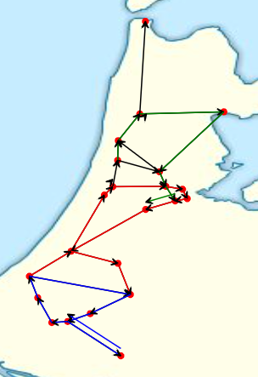
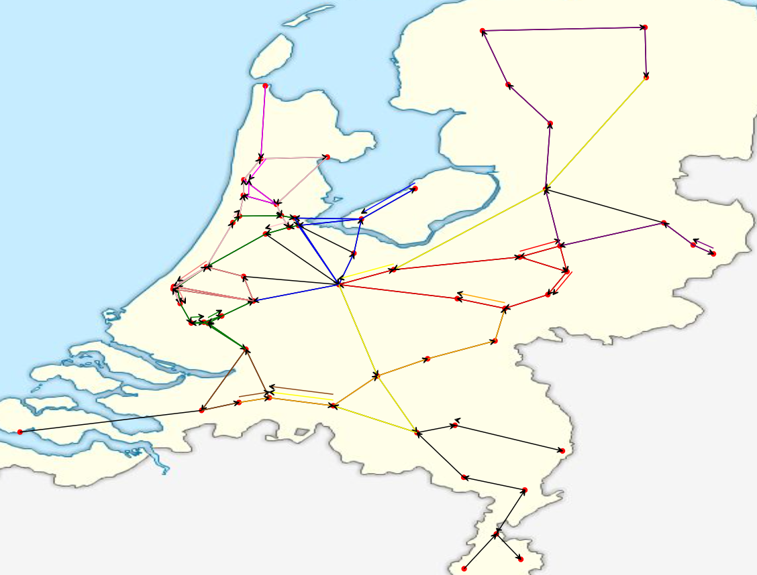
RailNL case
Terminologie
traject: complete route die door een trein wordt afgelegd
connectie: verbinding tussen twee stations

Slide 4
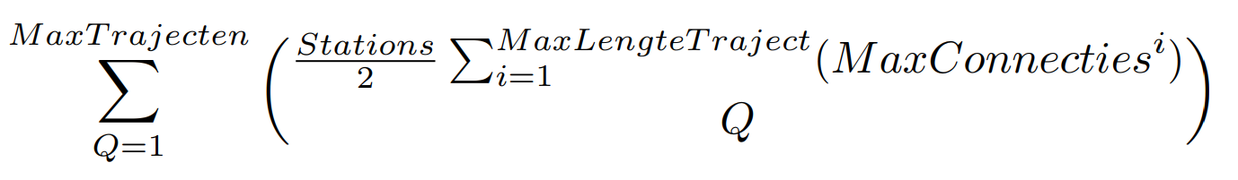
De complexiteit van het probleem
Holland: 3.78 * 10^51
Nederland: nog veel en veel meer…

Slide 5
Onze algoritmes
Wij hebben algoritmes gemaakt gebaseerd op:
Random
Greedy
Hillclimbing
Simulated Annealing
Plant Propagation
Remove functies:
remove ends
remove lines

Slide 6
Methode

Slide 7
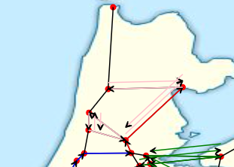
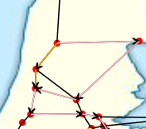
Random en Random Optimized
Random
Kies random beginstation
Bij elk station random keuze
Bias
Random Optimized
Heuristiek

Slide 8
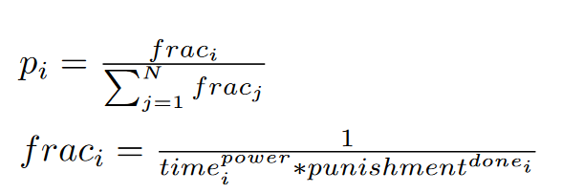
Greedy
Normaal
kies de kortste connecties, alleen opnieuw als nodig
Double
alle combinaties van 2 connecties
als de tweede connectie al gedaan is dan zit daar een punishment op
Weighted
semi random gebaseerd op greedy
bedoelt voor het vinden van verbeteringen, niet voor onafhankelijk gebruik
Combinations
brute force door alle start stations

Slide 9
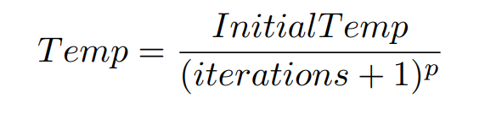
Simulated annealing/Hill climbing
Zelfde neighbors methode
Random opt simulated annealing
Random, random opt en greedy hill climbing

Slide 10
Plant Propagation
Mutaties door weighted & normaal greedy
Tournament style

Slide 11
Resultaten

Slide 12
Random VS Random Optimized
Score zijn gevonden op basis van 100.000 iteraties
-
Score bij Holland/ Nederland | Gemiddelde | Hoogste
Random | 1450.74/ 3272.54 | 4001.65/ 7960.71
Random Optim | 3560.09/ 5274.99 | 6421.76/ 9119.0

Slide 13
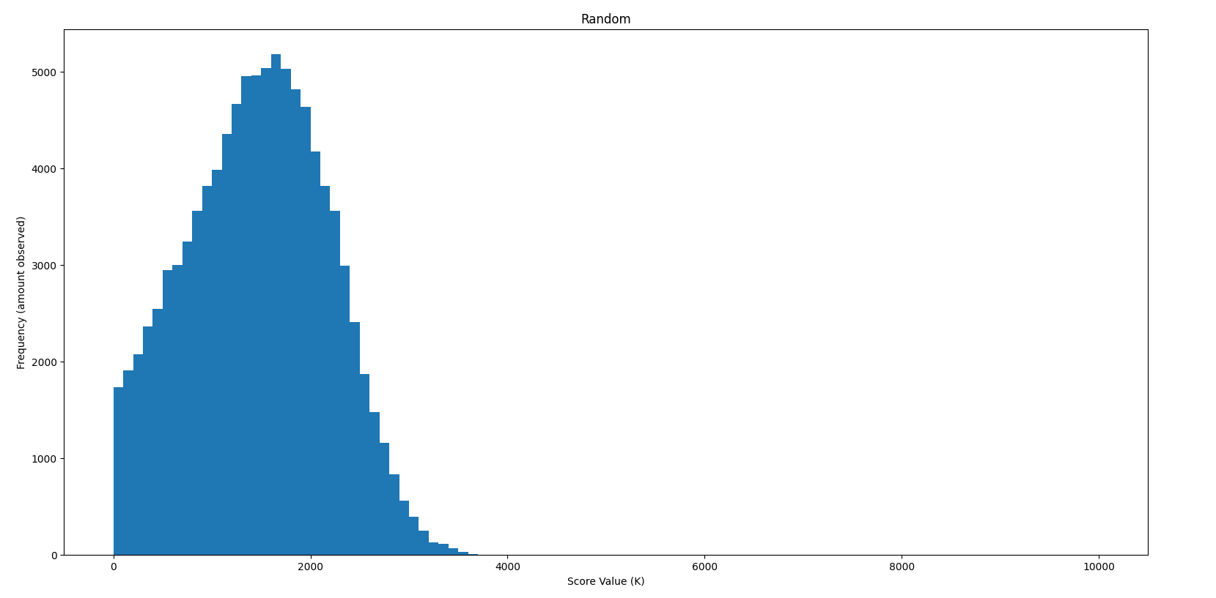
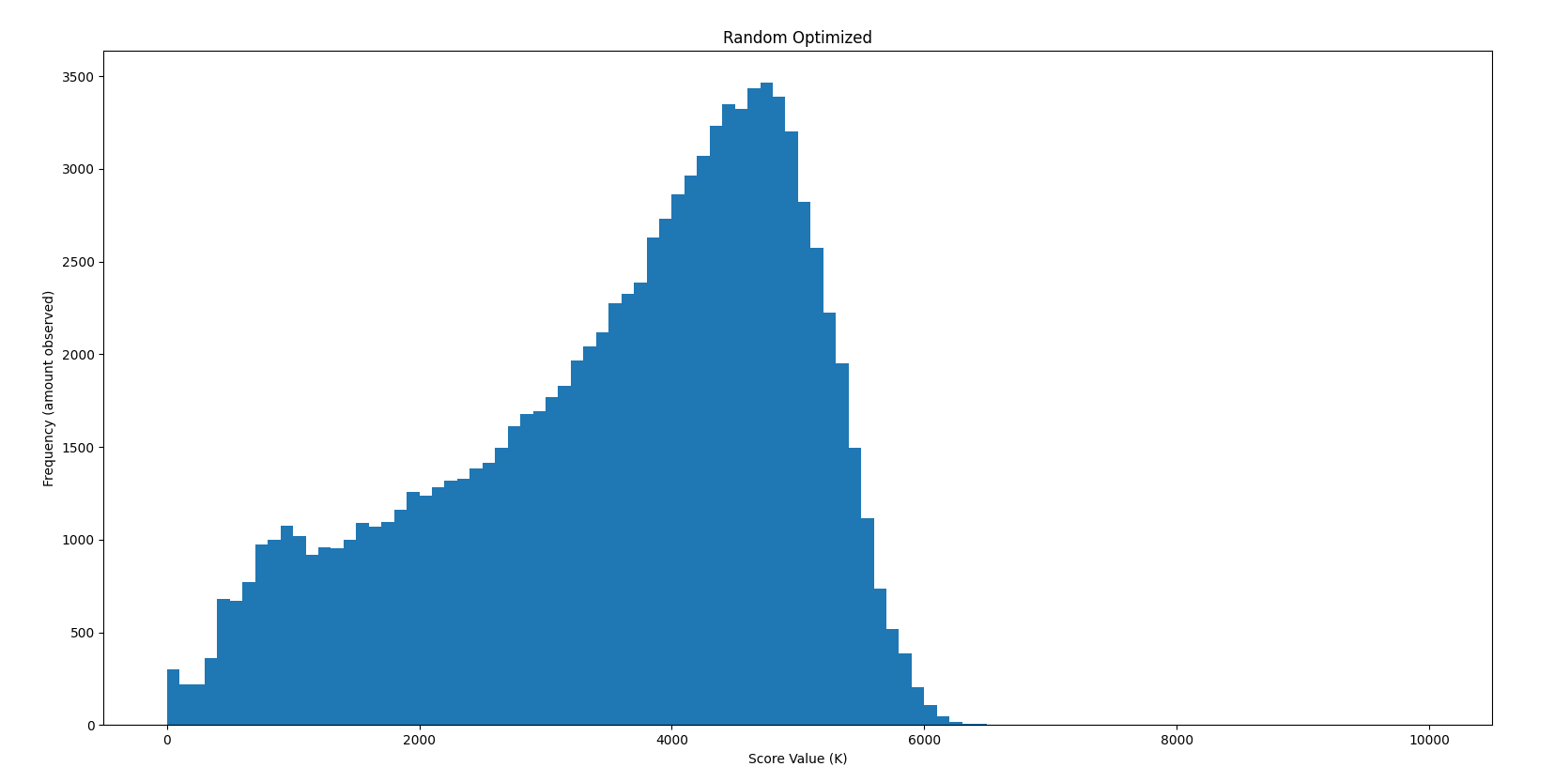
Histrogrammen Random (boven) en Random Optimized (onder) voor heel Nederland

Slide 14
Greedy algoritmes
Belangrijk informatie:
Verbetering door remove functies
Greedy best combinations consistent
Werkt niet voor large
Onze hoogst gevonden scores per algoritme:
 | Greedy | Double | Weighted | Combs
NL | 7308 | 6941 | 7097 | —
Holland | 9210 | 9210 | 9202 | 9210

Slide 15
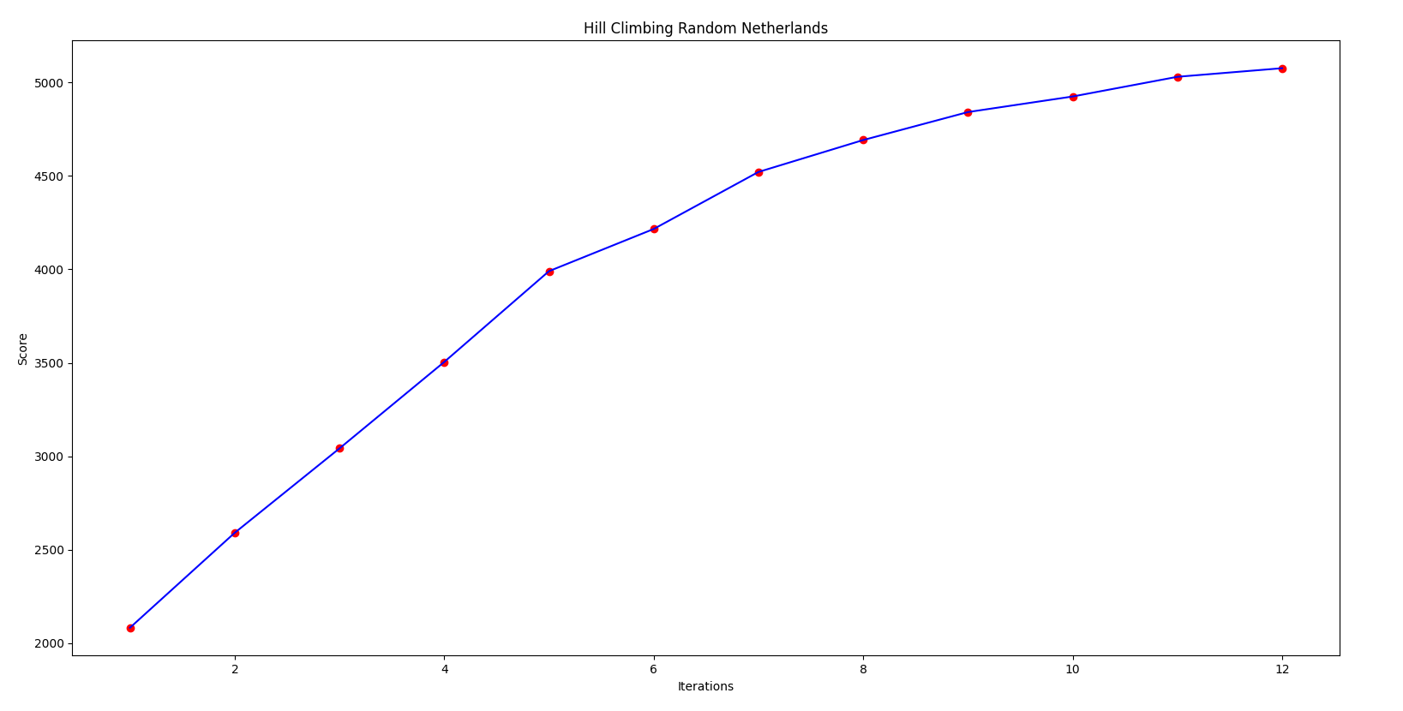

Slide 16
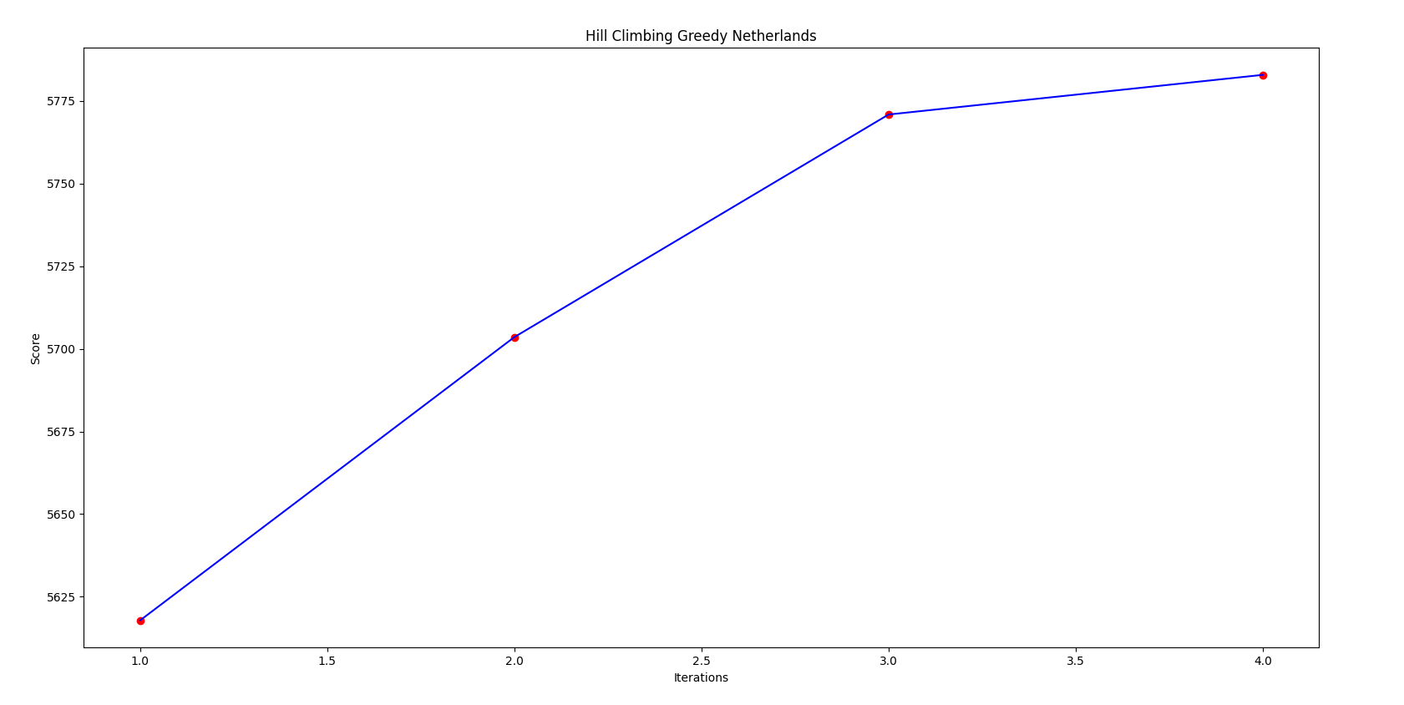

Slide 17
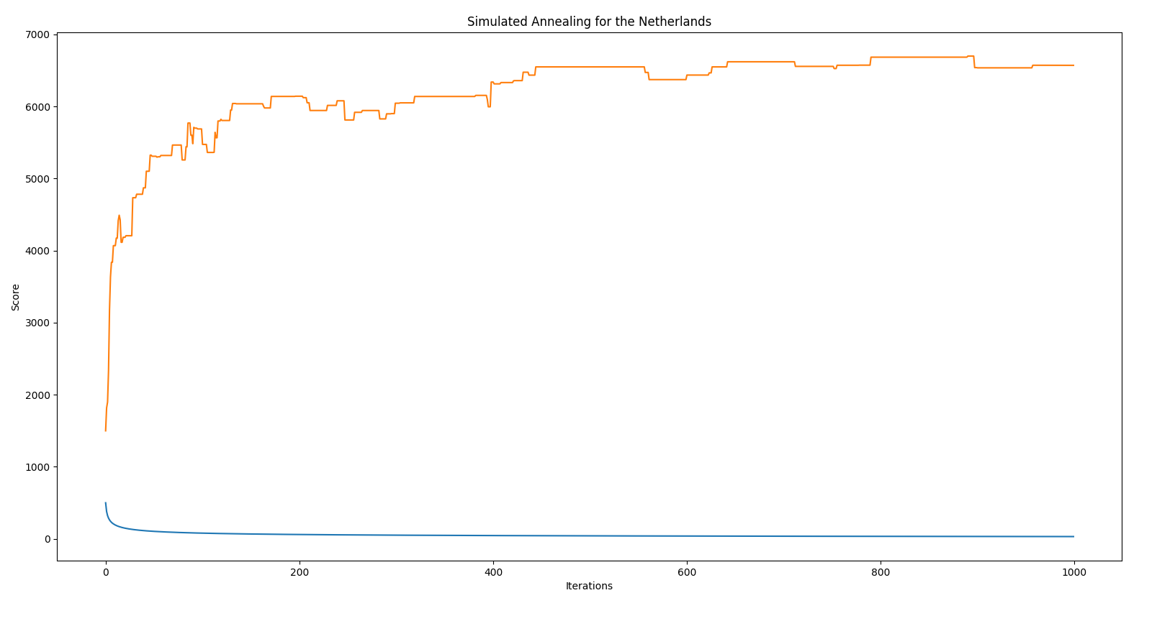

Slide 18
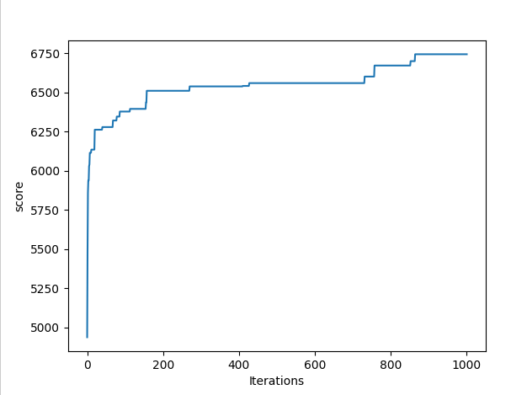
Plant Propagation for the Netherlands

Slide 19
Hillclimbing, PPA en Simulated annealing resultaten
Hill Climbing verschillende versies
Hill Climbing VS Simulated annealing
Simulated Annealing VS PPA
Allemaal slechter dan greedy
Hoogste scores | HC Random | HC Random Optimized | HC Greedy | Simulated Annealing | PPA
Holland | 8941.0 | 9190.0 | 9199.0 | 9201.0 | 9113.0
Nederland | 5851.40 | 6529.12 | 6898.92 | 6858.28 | 6873.64

Slide 20
Advanced gedeelte RailNL
Verwijder stations of verplaats connecties
Conclusie verwijderen
Conclusie verplaatsen

Slide 21
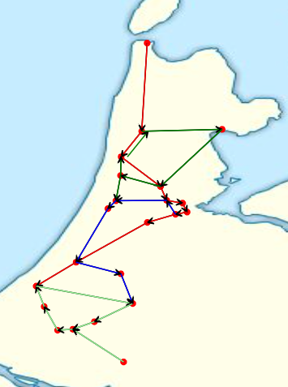
Conclusie
Onze Greedy (met heuristieken) beste
Onder andere door meer iteraties
Holland opgelost

Slide 22
Future Work
In het midden van trajecten aanpassingen maken

Slide 23
Hill Climbing
eerste oplossing
voor elk traject een bepaalde hoeveelheid “buren”
beste buur
random, random optimized en greedy

